Slide 1
Малювання сніговика за допомогою гуаші.
Степанова О.В., вчитель початкових класів ЗОШ №23 м.Луцька

Slide 2
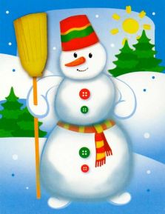

Slide 3
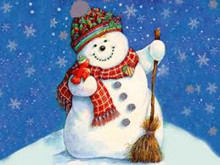

Slide 4
З яких елементів складається сніговик?

Slide 5
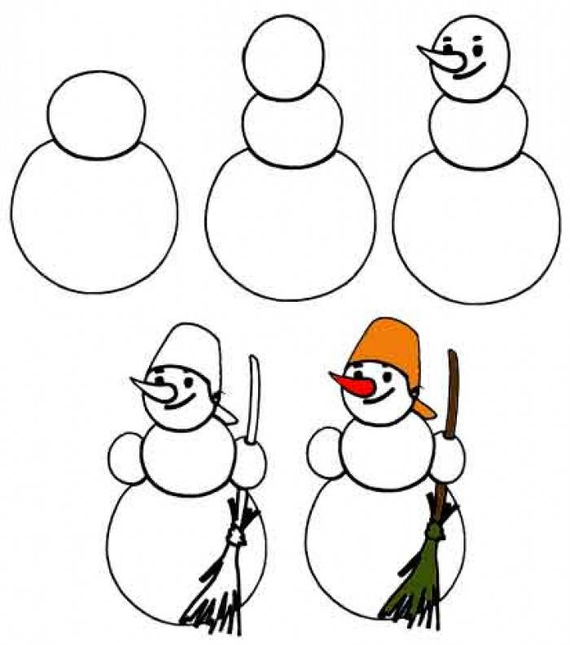

Slide 6
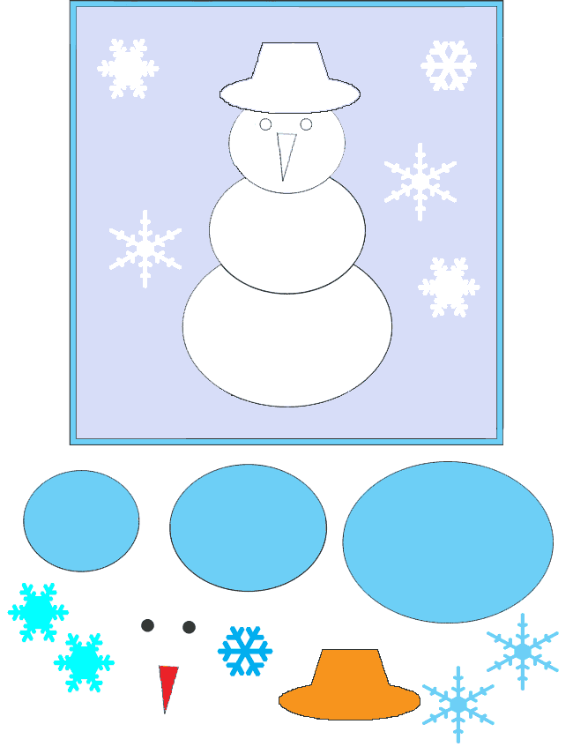

Slide 7
З чого можна зробити сніговика?

Slide 8
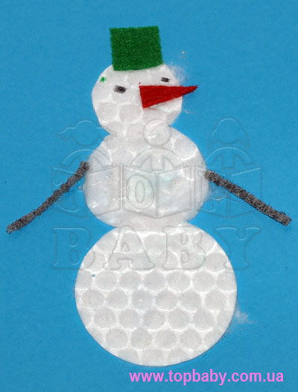

Slide 9
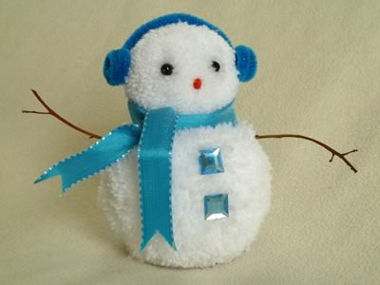

Slide 10
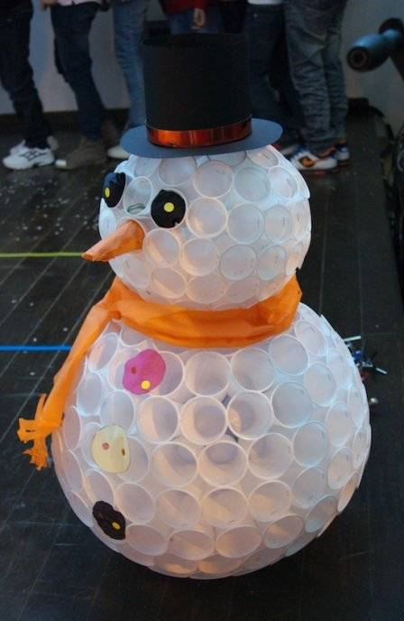

Slide 11
Етапи малювання сніговика:

Slide 12
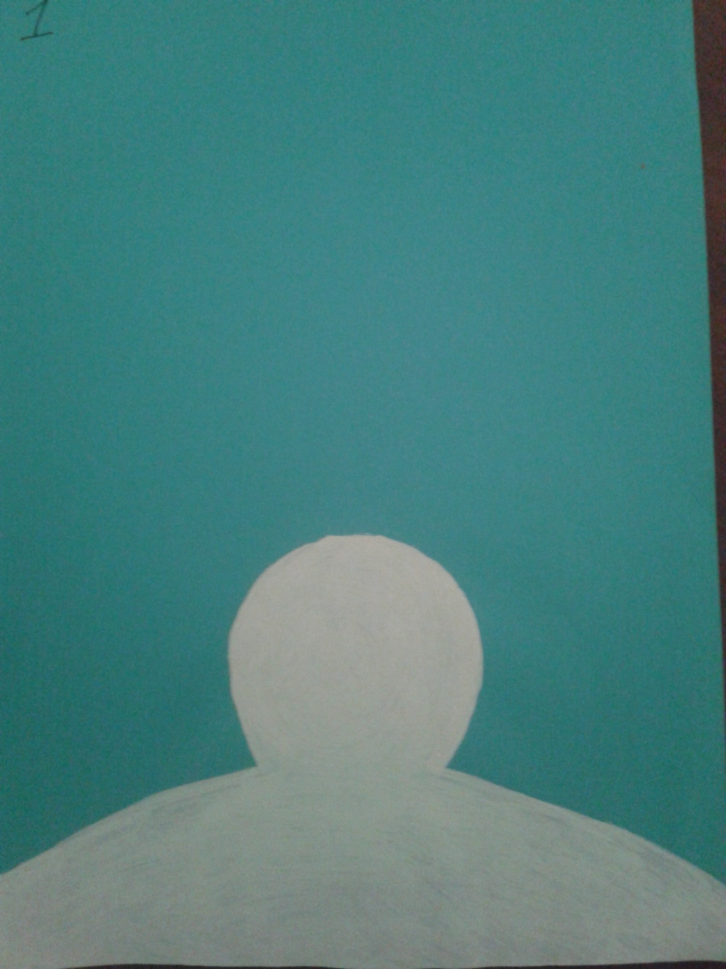
1. Малюємо те, на чому стоятиме наш сніговик і перше коло, нижня частина його тулуба.

Slide 13
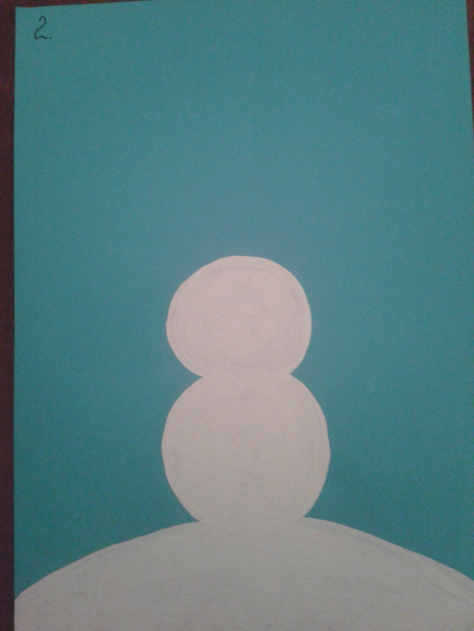
2. Малюємо друге, менше за розміром коло. Це є друга частина його тулуба.

Slide 14
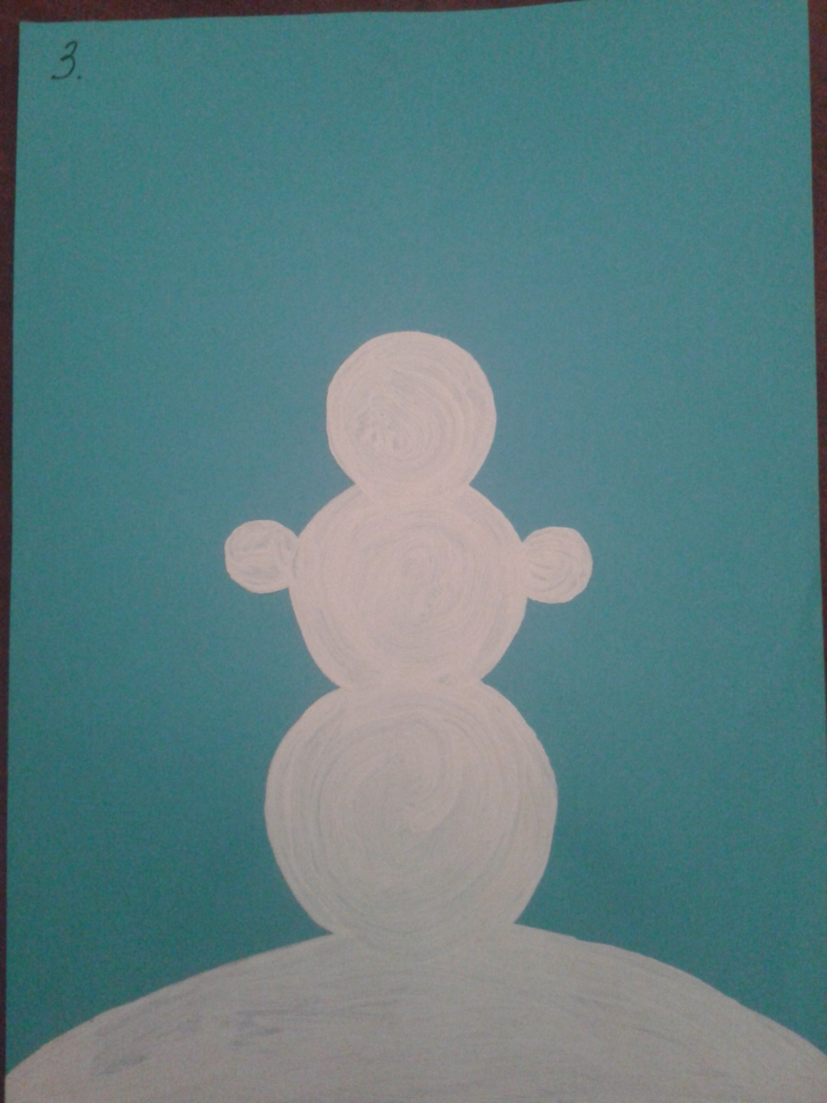
3. Малюємо ще одне, менше коло – це голова сніговика. А також домальовуємо йому два однакових кружечки – руки.

Slide 15
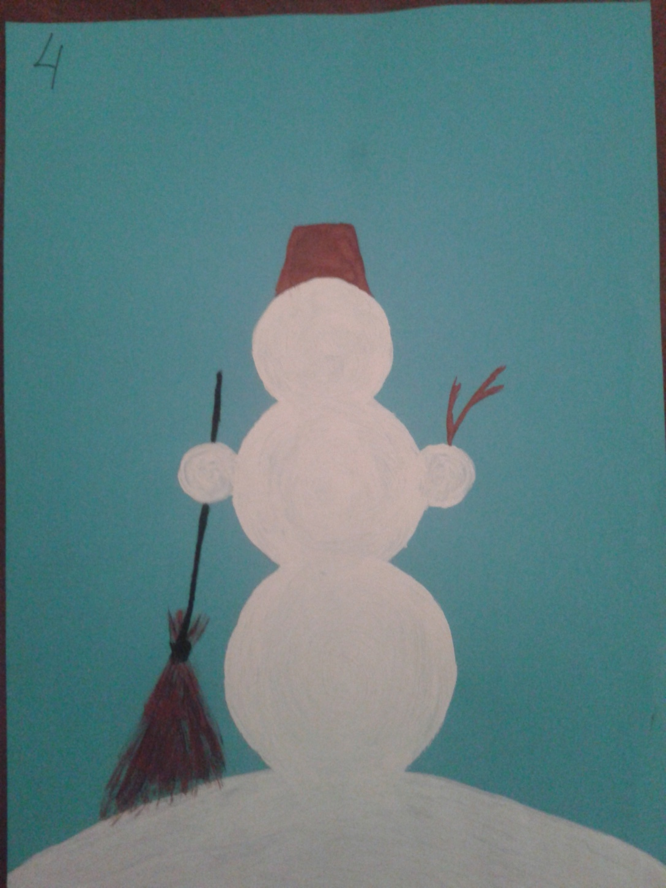
4. Малюємо відро на голові, мітлу.
Прикрашаємо на свій смак.

Slide 16
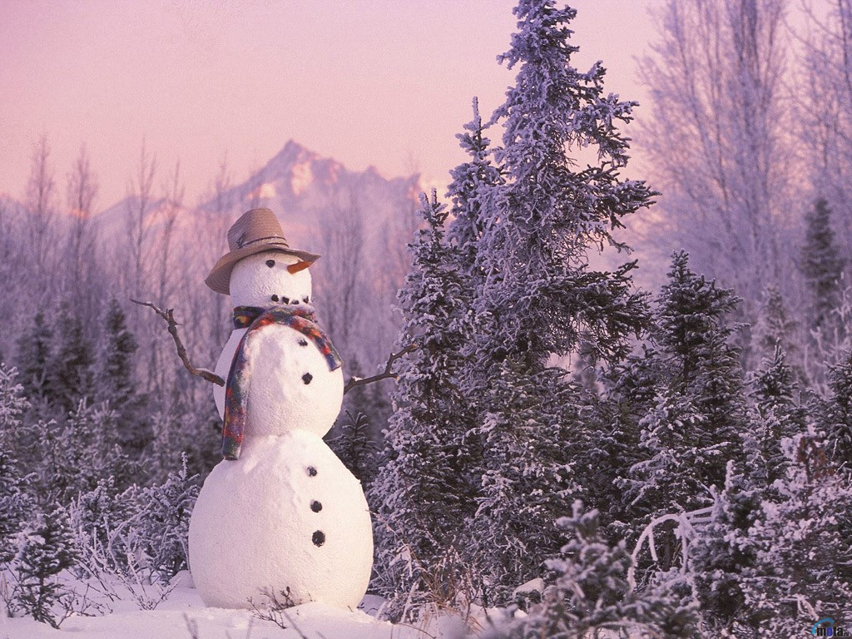

Slide 17
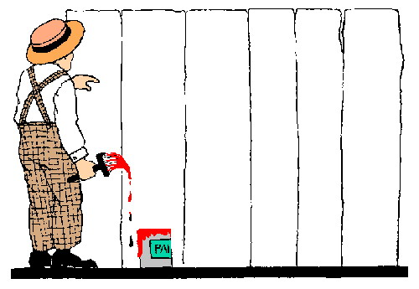
М ол о д ці

